Slide 1
CITB406 лабораторни упражнения по Java
Христина Костадинова
hkostadinova@gmail.com
Herbert Schildt, Java: The Complete Reference (Complete Reference Series) 9th Edition, 2014

Slide 2
Масиви в java

Slide 3
Съдържание
Масиви в Java – дефиниции и свойства
Едномерни масиви
Декларация
Заделяне на памет
Инициализиране
Метод clone()
Метод arraycopy()
Многомерни масиви
Декларация
Заделяне на памет
Инициализиране
Брой на елементи в масив
Задачи

Slide 4
Масиви – дефиниции и свойства
Средство за групиране на свързана информация
Съвкупност от еднотипни променливи, които се съхраняват под едно име
Едномерни и многомерни
Елементите им се достъпват по индекс
Индексите са в интервала:
[0; размера на масива – 1]
Всички масиви в Java се създават динамично

Slide 5
Едномерни масиви
Списък от еднотипни променливи
// declaration
type var-name[];
// type декларира типа на елементите на масива, нарича се базов тип
int month_days[];
// заделяне на памет за масива
array-var = new type [size];
//new – служи за заделяне на памет за масива
month_days = new int[12];
//всички елементи на масива се инициализират с 0

Slide 6
Едномерни масиви
// присвояване на стойност 28 на елемент с индекс 1
month_days[1] = 28;
// показване на екрана на стойността на елемент с индекс 3
System.out.println(month_days[3]);
// декларация + заделяне на памет
int month_days[] = new int[12];

Slide 7
Едномерни масиви - пример
int month_days[] = new int[12];
month_days[0] = 31;
month_days[1] = 28;
month_days[2] = 31;
month_days[3] = 30;
month_days[4] = 31;
month_days[5] = 30;
month_days[6] = 31;
month_days[7] = 31;
month_days[8] = 30;
month_days[9] = 31;
month_days[10] = 30;
month_days[11] = 31;
System.out.println("April has " + month_days[3] + " days.");
Резултат:
April has 30 days.

Slide 8
Едномерни масиви - пример
month_days | 31 | 28 | 31 | 30 | 31 | 30 | 31 | 31 | 30 | 31 | 30 | 31
ИНДЕКС | [0] | [1] | [2] | [3] | [4] | [5] | [6] | [7] | [8] | [9] | [10] | [11]
month_days | 31 | 28 | 31 | 30 | 31 | 30
ИНДЕКС | month_ days[0] | month_ days[1] | month_ days[2] | month_ days[3] | month_ days[4] | month_ days[5]
month_days | 31 | 31 | 30 | 31 | 30 | 31
ИНДЕКС | month_ days[6] | month_ days[7] | month_ days[8] | month_ days[9] | month_ days[10] | month_ days[11]

Slide 9
Оператор за цикъл for – for-each версия
for(type itr-var : collection) statement-block
int nums[] = { 1, 2, 3, 4, 5, 6, 7, 8, 9, 10 };
int sum = 0;
for(int i=0; i < 10; i++) {
sum += nums[i];
}
ИЛИ
sum = 0;
for(int x: nums) {
sum += x;
}

Slide 10
Оператор за цикъл for – for-each версия
// Use a for-each style for loop.
class ForEach {
public static void main(String args[]) {
int nums[] = { 1, 2, 3, 4, 5, 6, 7, 8, 9, 10 };
int sum = 0;
// use for-each style for to display and sum the values
for(int x : nums) {
System.out.println("Value is: " + x);
sum += x;
}
System.out.println("Summation: " + sum);
}
}
Резултат:
Value is: 1
Value is: 2
Value is: 3
Value is: 4
Value is: 5
Value is: 6
Value is: 7
Value is: 8
Value is: 9
Value is: 10
Summation: 55

Slide 11
клас Stack
// This class defines an integer stack that can hold 10 values
class Stack {
private int stck[] = new int[10];
private int tos;
// Initialize top-of-stack
Stack() {
tos = -1;
}

Slide 12
клас Stack
// This class defines an integer stack that can hold 10 values
class Stack {
// Push an item onto the stack
void push(int item) {
if(tos==9)
System.out.println("Stack is full.");
else
stck[++tos] = item;
}

Slide 13
клас Stack
// This class defines an integer stack that can hold 10 values
class Stack {
// Pop an item from the stack
int pop() {
if(tos < 0) {
System.out.println("Stack underflow.");
return 0;
}
else
return stck[tos--];
}

Slide 14
Масиви в Java – shallow copy
class ForEach2 {
public static void main(String args[]) {
int bookCodesLibrary1[] = {11, 22, 33, 44, 55};
int bookCodesLibrary2[] = bookCodesLibrary1;
for (int books : bookCodesLibrary1) {
System.out.print(books + " ");
}
System.out.println();
bookCodesLibrary2[2] = 88;
for (int books : bookCodesLibrary1) {
System.out.print(books + " ");
}
}
Резултат:
11 22 33 44 55
11 22 88 44 55

Slide 15
Клониране на масиви clone()
class ForEach2 {
public static void main(String args[]) {
int bookCodesLibrary1[] = {11, 22, 33, 44, 55};
int bookCodesLibrary2[] = bookCodesLibrary1.clone();
for (int books : bookCodesLibrary1) {
System.out.print(books + " ");
}
System.out.println();
bookCodesLibrary1[2] = 88;
for (int books : bookCodesLibrary2) {
System.out.print(books + " ");
}
}
}
Резултат:
11 22 33 44 55
11 22 33 44 55

Slide 16
Копиране на масиви arraycopy()
Static void arraycopy(Object source, int sourceStart, Object target, int targetStart, int size)
int bookCodesLibrary1[] = {11, 22, 33, 44, 55};
int bookCodesLibrary2[] = new int[5];
System.arraycopy(bookCodesLibrary1, 0, bookCodesLibrary2, 1, 3);
System.out.println();
for (int books : bookCodesLibrary1) {
System.out.print(books + " ");
}
System.out.println();
bookCodesLibrary1[2] = 88;
for (int books : bookCodesLibrary2) {
System.out.print(books + " ");
}
Резултат:
11 22 33 44 55
0 11 22 33 0

Slide 17
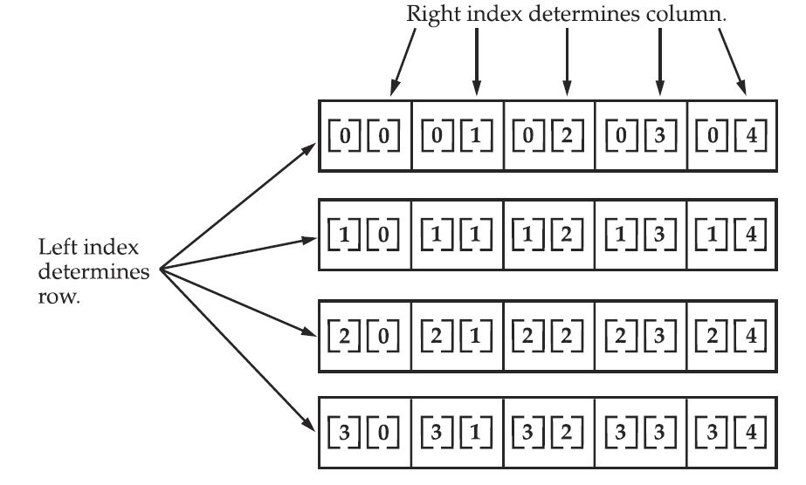
Многомерни масиви

Slide 18
Двумерни масиви - пример
Реализират се като масиви от масиви
// demonstrate two dimensional array
int twoD[][]= new int[4][5];
int i, j, k = 0;
for(i=0; i<4; i++) {
for(j=0; j<5; j++) {
twoD[i][j] = k;
k++;
}
}
for(i=0; i<4; i++) {
for(j=0; j<5; j++) {
System.out.print(twoD[i][j] + " ");
}
System.out.println();
}
Output:
0 1 2 3 4
5 6 7 8 9
10 11 12 13 14
15 16 17 18 19

Slide 19
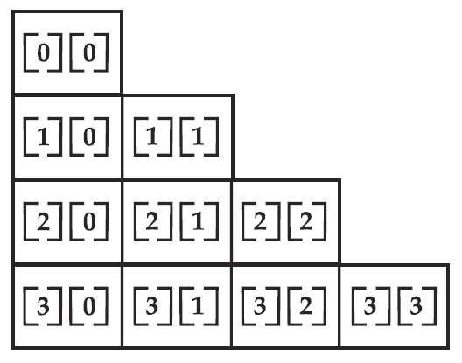
Многомерни масиви – irregular arrays

Slide 20
Многомерни масиви – irregular arrays
int twoD[][] = new int[4][];
twoD[0] = new int[1];
twoD[1] = new int[2];
twoD[2] = new int[3];
twoD[3] = new int[4];
int i, j, k = 0;
for(i=0; i<4; i++) {
for(j=0; j<i+1; j++) {
twoD[i][j] = k;
k++;
}
}
for(i=0; i<4; i++) {
for(j=0; j<i+1; j++) {
System.out.print(twoD[i][j] + " ");
}
System.out.println();
}
Output:
0
1 2
3 4 5
6 7 8 9

Slide 21
Многомерни масиви – инициализиране
double m[][] = {
{ 0*0, 1*0, 2*0, 3*0 },
{ 0*1, 1*1, 2*1, 3*1 },
{ 0*2, 1*2, 2*2, 3*2 },
{ 0*3, 1*3, 2*3, 3*3 }
};
int i, j;
for(i=0; i<4; i++) {
for(j=0; j<4; j++) {
System.out.print(m[i][j] + " ");
}
System.out.println();
}
Output:
0.0 0.0 0.0 0.0
0.0 1.0 2.0 3.0
0.0 2.0 4.0 6.0
0.0 3.0 6.0 9.0

Slide 22
Тримерни масиви – пример
int threeD[][][] = new int[3][4][5];
int i, j, k;
for(i=0; i<3; i++) {
for(j=0; j<4; j++) {
for(k=0; k<5; k++) {
threeD[i][j][k] = i * j * k;
}
}
}
for(i=0; i<3; i++) {
for(j=0; j<4; j++) {
for(k=0; k<5; k++) {
System.out.print(threeD[i][j][k] + " ");
}
System.out.println();
}
System.out.println();
}
Output:
0 0 0 0 0
0 0 0 0 0
0 0 0 0 0
0 0 0 0 0
0 0 0 0 0
0 1 2 3 4
0 2 4 6 8
0 3 6 9 12
0 0 0 0 0
0 2 4 6 8
0 4 8 12 16
0 6 12 18 24

Slide 23
Размер на масив
length // no parentheses!!!
// one-dimensional array length
int bookCodesLibrary1[] = {11, 22, 33, 44, 55};
System.out.println(bookCodesLibrary1.length);
// two-dimensional array length
int twoD[][] = new int[4][];
twoD[0] = new int[1];
twoD[1] = new int[2];
twoD[2] = new int[3];
twoD[3] = new int[4];
System.out.println(twoD.length);
System.out.println(twoD[2].length);
Output:
5
Output:
4
Output:
3

Slide 24
Алтернативен синтаксис за деклариране
type[ ] var-name;
int al[] = new int[3];
int[] a2 = new int[3];
char twod1[][] = new char[3][4];
char[][] twod2 = new char[3][4];
int[] nums, nums2, nums3; // create three arrays
int nums[], nums2[], nums3[]; // create three arrays

Slide 25
Задача 1
Задача 1. Да се реализира процеса на записване и обучение на студенти в университет. Процесът на записване на студентите изисква реализирането на 3 класа:
Курс (Course)
Специалност (Program)
Студент (Student)

Slide 26
Задача 1
Клас Курс се определя от: име, пореден номер и брой кредити. Необходимо е поредния номер на курса да се задава автоматично, като всеки следващ номер е с 1 > от предходния.
В клас Курс е необходимо да се реализират минимум следните методи:
Конструктор за създаване на курс, с два параметъра: име и брой кредити
Метод за показване на поредния номер, името на курса и броя кредити

Slide 27
Задача 1
Клас Специалност се определя от: пореден номер, име и списък със задължителни (required) курсове. Необходимо е поредния номер на специалността да се задава автоматично, като всеки следващ номер е с 1 > от предходния.
В клас Специалност е необходимо да се реализират минимум следните методи:
Конструктор за създаване на специалност, с един параметър (името на специалността)
Метод за добавяне на задължителни курсове
Метод за премахване на задължителни курсове
Метод за показване на задължителни курсове

Slide 28
Задача 1
Студентът се определя от: факултетен номер, име, специалност, списък с курсове, в които се е записал студентът, списък с оценки, които е получил по курсовете, в които се е записал и индикация за това дали се е дипломирал.
В клас Студент е необходимо да се реализират минимум следните методи:
Конструктор за записване на студент с два параметъра: факултетен номер, основна специалност (major)
Метод за записване на студент в курс – необходимо е да се направи проверка за това, дали курсът, който се предава като аргумент на метода е част в съответната специалност
Метод за „отписване“ на студент от курс
Записване на оценка на студент за даден курс
Промяна на състоянието на студент в „дипломиран“, ако студентът има 240 кредита от записаните курсове и всичките му оценки са >= 3

Slide 29
Благодаря за вниманието!
hkostadinova@gmail.com

